Slide 1
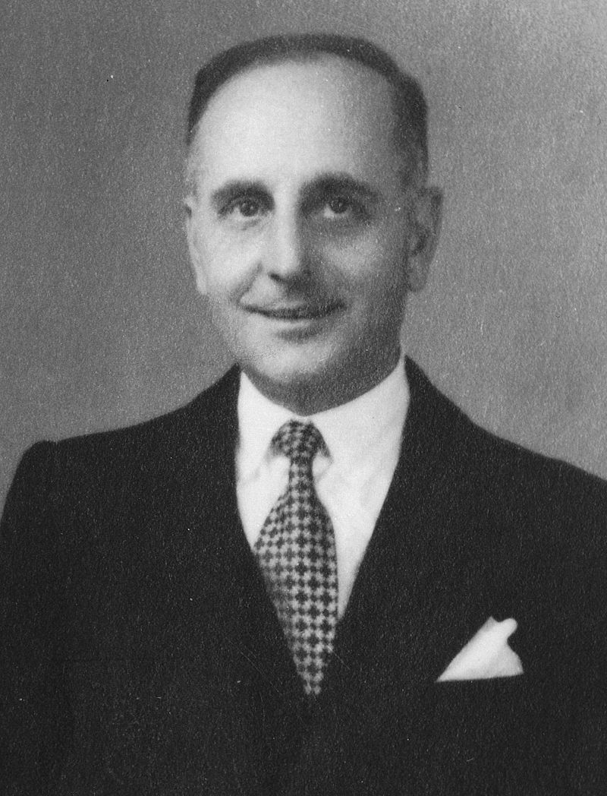
Giacomo Bassi
È stato proclamato giusto tra le nazioni per aver salvato i cinque componenti di una famiglia di ebrei milanesi dai rastrellamenti che insanguinavano l’ Europa durante la seconda guerra mondiale

Slide 2
Le persone che aiutò
Nel 1942 Giacomo Bassi fu trasferito dal comune di Brugherio a quello di San Giorgio su Legnano, dove rimase fino al 1945 ricoprendo la sua carica, nel contempo, anche nel vicino comune di Canegrate. Durante questo incarico, nascose una famiglia di ebrei milanesi. Fornendo loro documenti di identità falsi e provvedendo a dare, per quindici mesi, continua assistenza morale e materiale fino alla liberazione

Slide 3
La morte
Giacomo Bassi morì nel 1968 e fu tumulato nel cimitero del suo paese natale, Gottro. Per la sua generosa azione il 6 settembre 1998 lo Stato d’ Israele conferì a Giacomo Bassi il massimo riconoscimento, proclamandolo Giusto tra le nazioni. A Giacomo Bassi è stata dedicata la sala consiliare di San Giorgio su Legnano, la biblioteca comunale di Canegrate e un giardino pubblico del comune di Seveso.

Slide 4
Odoardo Focherini
Ricevette una medaglia d’oro della Repubblica Italiana e iscritto all'Albo dei Giusti tra le nazioni a Yad Vashem per la sua opera a favore degli ebrei durante l‘Olocausto, per la quale fu arrestato e morì nel campo di concentramento di Hersbuck in Germania.

Slide 5
La vita
Nel 1942 iniziò l'attività di Odoardo in soccorso degli ebrei. Focherini riuscì a mettere in piedi un'efficace organizzazione clandestina, capace di condurre in salvo oltre cento ebrei Odoardo e don Sala erano sempre in perfetto accordo quando si dovevano salvare gli ebrei e facevano di tutto per condurre a buon fine questa missione: per tali sue azioni Odoardo Focherini è considerato un eroe da tutti i carpigiani.

Slide 6
La morte
L'11 marzo 1944 Odoardo Focherini organizzò la fuga dal campo di concentramento di Fassoli aiutato dal medico ebreo con la scusa di una operazione chirurgica urgente. Giunto presso l'ospedale di Carpi Focherini fu arrestato, fu deportato in diversi campi di concentramento fino and essere portato ad Hersbruck. Trovando la morte il 27 dicembre del 1944.

Slide 7
Realizzato da:
Samuel Blosser

